Slide 1
CHÀO MỪNG CÁC EM ĐẾN VỚI TIẾT HỌC HÔM NAY
MÔN GIÁO DỤC ĐỊA PHƯƠNG - LỚP 6

Slide 2
2. Hà Nội thời kì Văn Lang – Âu Lạc

Slide 3
2. Hà Nội thời kì Văn Lang – Âu Lạc
Hoạt động nhóm:
Nhiệm vụ: Chia 4 nhóm
Trình bày vào A0
+ N1,2: Tìm hiểu lịch sử Hà Nội thời kì Văn Lang.
+ N3,4: Tìm hiểu lịch sử Hà Nội thời kì Âu Lạc.
Thời gian: 8 phút

Slide 4
BÁO CÁO SẢN PHẨM

Slide 5
Hà Nội thời kì Văn Lang
- Là một vùng đất ở phía nam Phong Châu (kinh đô nước Văn Lang)
- Tại các di chỉ khảo cổ, tìm thấy nhiều rìu, lưỡi cày, liềm, mũi tên bằng đồng, hạt na, hạt gạo cháy và vỏ trấu, hòn chì lưới bằng đá và đất nung.

Slide 6
Hà Nội thời kì Âu Lạc
- Vào thời kì Âu Lạc, Cổ Loa được chọn làm kinh đô.
- Hà Nội bắt đầu đi vào lịch sử với tư cách là một trung tâm chính trị, xã hội của đất nước.
- Thành Cổ Loa được An Dương Vương xây dựng vững chắc. Khuôn đúc mũi tên bằng đá, lẫy nỏ, mũi tên đồng, phát hiện ở khu vực thành.

Slide 7
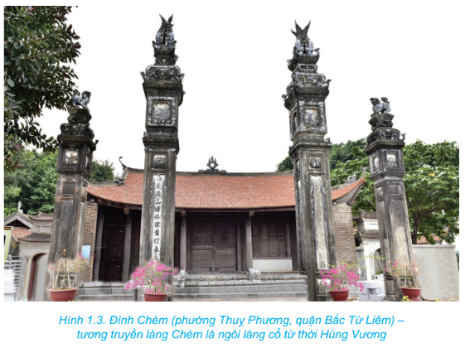

Slide 8
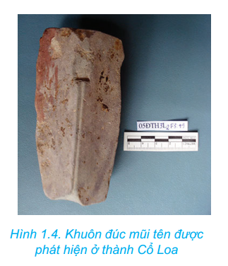

Slide 9
